Slide 1



Slide 2
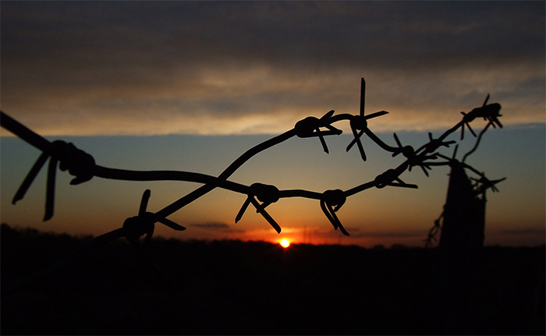

Slide 3
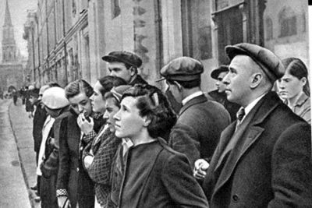

Slide 4
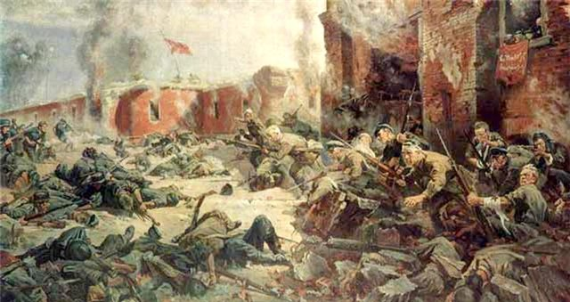

Slide 5
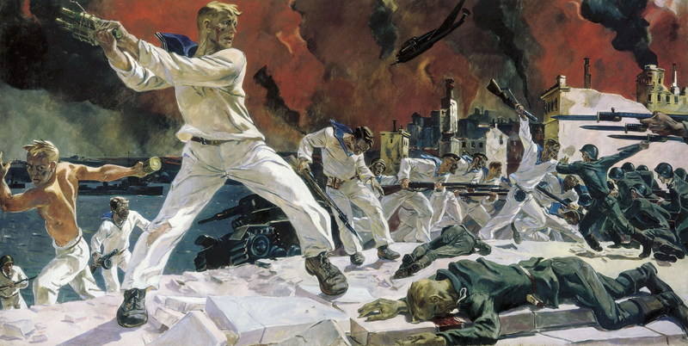

Slide 6
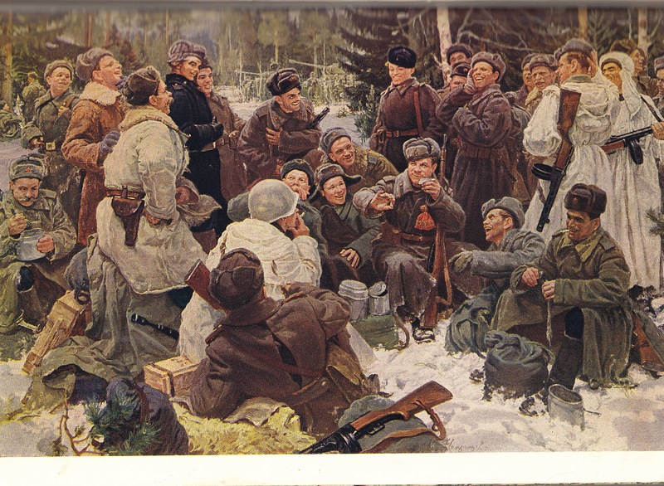

Slide 7
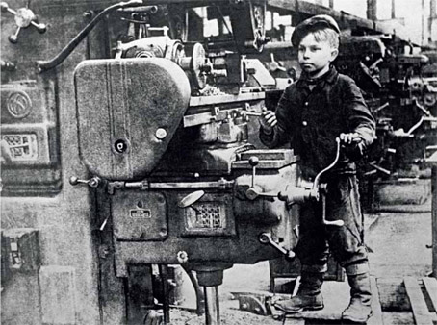

Slide 8


Slide 9
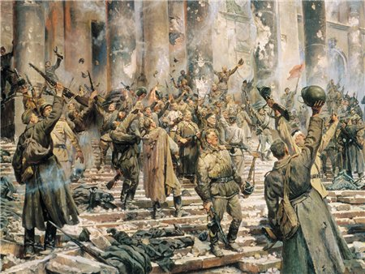

Slide 10
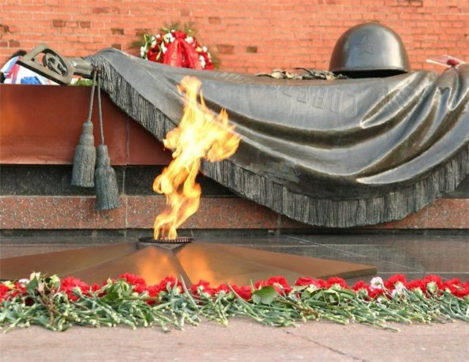

Slide 11
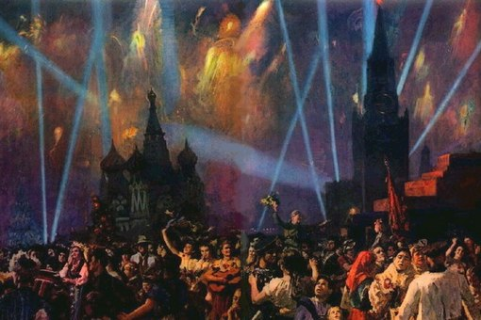

Slide 12
Картинки для презентации взяты с сайтов
1. http://provyborg.ru/dyim-i-plamen-georgievskoy-lentochki.html
2..http://www.photoforum.ru/photo/363223/index.ru.html
3. http://vox2.tagschool35.ru/arhivatory/levitan-obyyavlenie-voyny-skachat-besplatno.html
4.http://is2vtv.clan.su/forum/11-18-1
5. http://izi.travel/browse/e2799f6d-5589-478b-b29a-a7a9c8f0b283?lang=any
6. http://mp3slovo.com/detailed_2370.html
7. http://andry-astashkin.livejournal.com/424689.html
8. http://sportonline.biz/blog/good/page3882/
9. http://oboi-na.ru/preview.php?id=478
10 http://superoptimist.ru/page/8/
11. http://my.mail.ru/community/stfaith/tag/%d5%f3%e4%ee%e6%ed%e8%ea%e8

